Slide 1
第六节 极限存在准则
两个重要极限
极限存在准则
两个重要极限

Slide 2
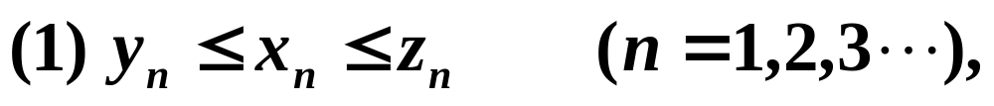
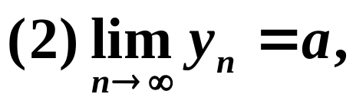
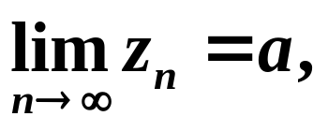

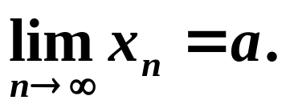
一、极限存在准则I及重要极限I
1. 两边夹准则
准则Ⅰ
如果数列
满足下列条件:
{
x
},
{
y
}
及
{
z
}
n
n
n
那么数列
且
的极限存在,
证明作为课下练习.
数列极限存在的准则可以推广到函数的极限.

Slide 3
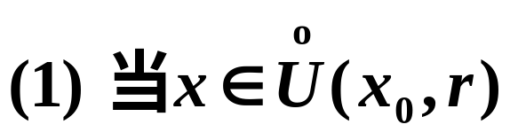
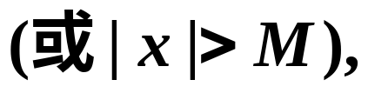
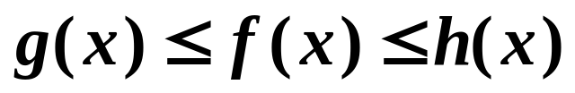
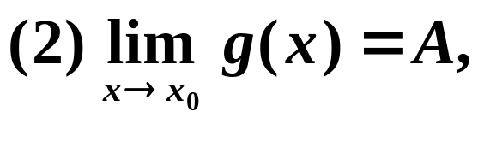
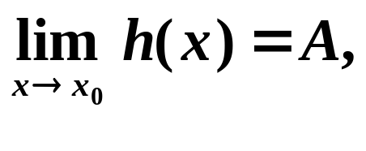

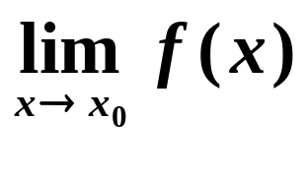
准则Ⅰ’
如果
有
那么
存在,
且等于A.
准则Ⅰ和
准则Ⅰ’
称为
两边夹准则.

Slide 4


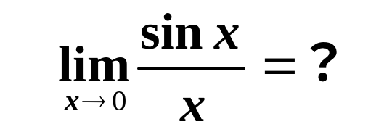

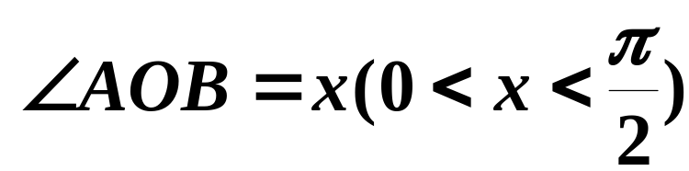



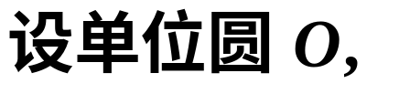

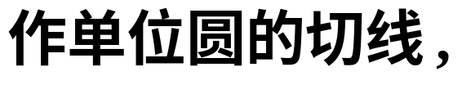
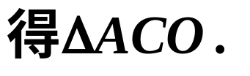

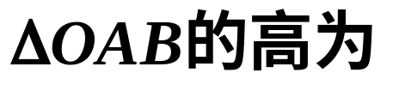


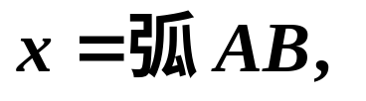




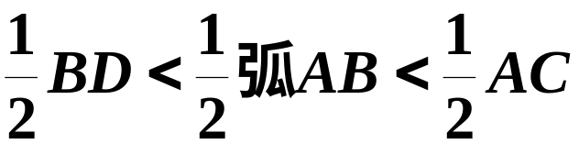

2. 重要极限I—作为准则Ⅰ' 的应用
即
即

Slide 5
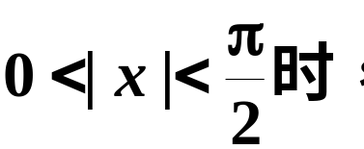

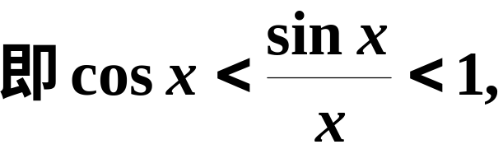
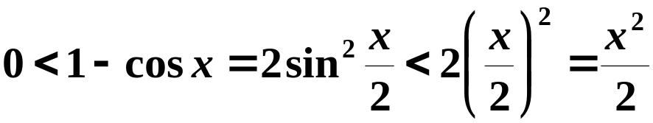
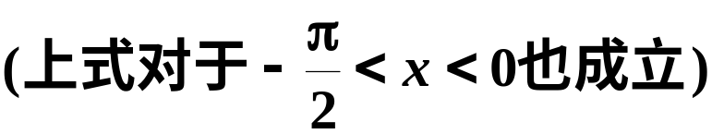

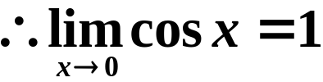
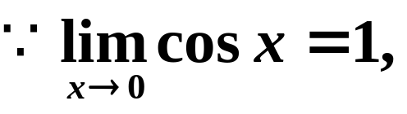
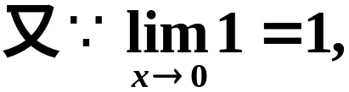
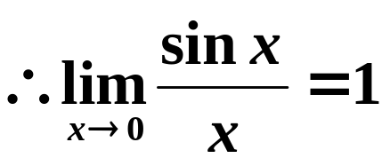
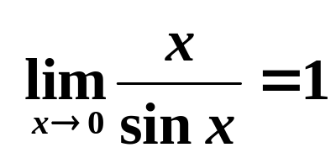
两边夹准则

Slide 6
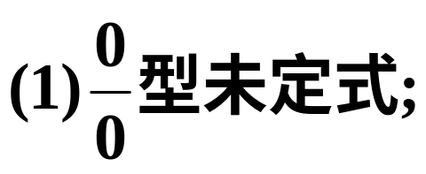


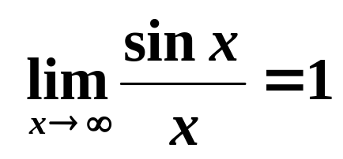
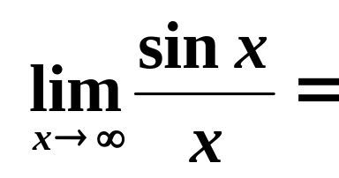



该极限的特点:
均为无穷小.
sin
一般有
lim
=
1
?

Slide 7
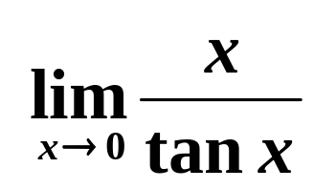
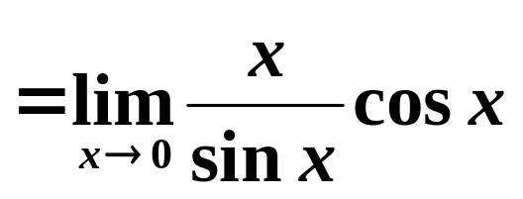

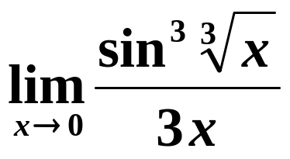
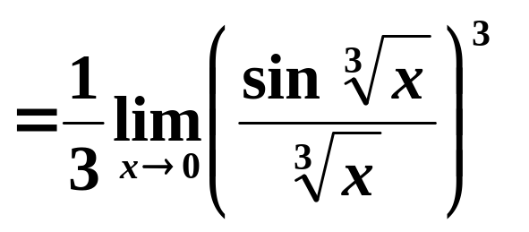
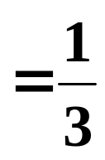
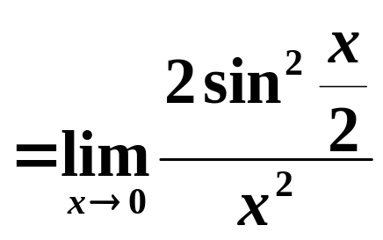
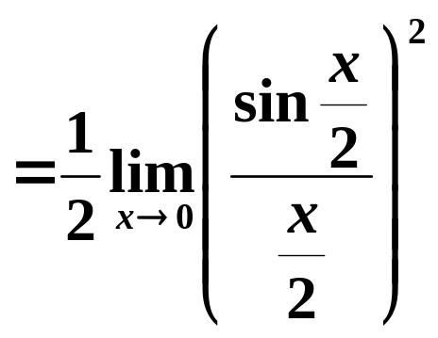
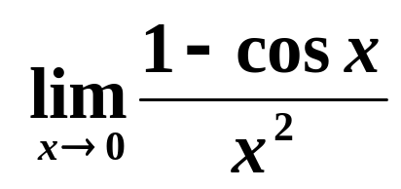
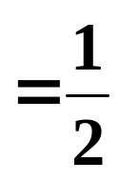
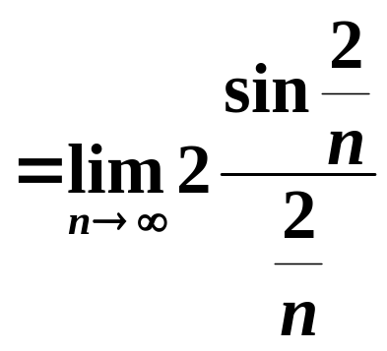
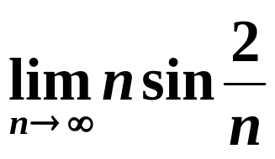

例

Slide 8
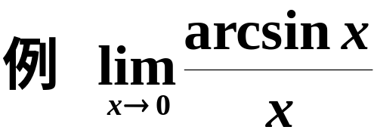



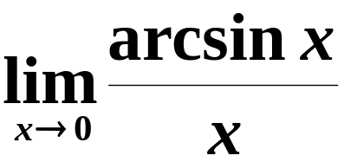
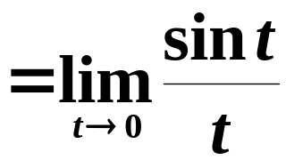


解
总结：
一般，含有幂函数和(反)三角函数的分式函数，
如果是 型，
求极限时经常要使用此重要极限.

Slide 9
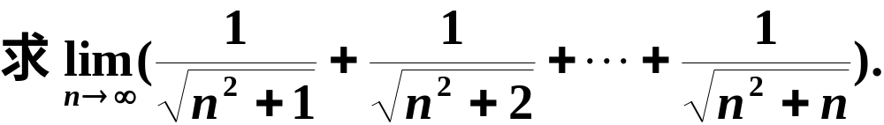
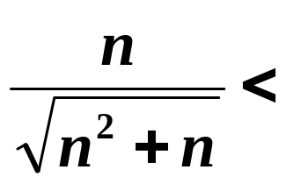
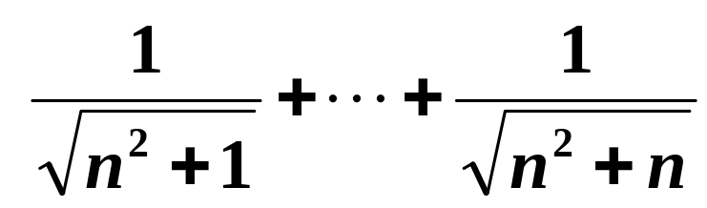
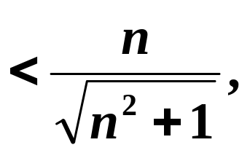

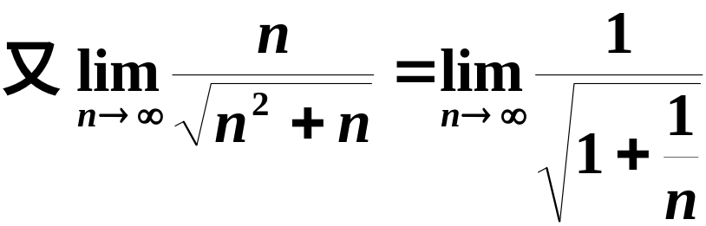

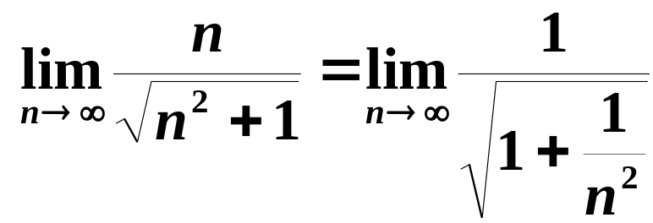
例
解
由定理得，原极限=1.

Slide 10















二、极限存在准则II及重要极限II
1. 单调有界准则
单调增加
单调数列
单调减少
单调有界数列必有极限.
几何解释:
单调有界
有极限
有界

Slide 11

单调有界数列必有极限.
函数极限也有类似的准则.
对于自变量的
不同变化过程
准则有不同的形式.
准则Ⅱ’
设函数 f (x)在点 x₀的某个右邻域内
单调并且有界,
则f (x)在点 x₀
右极限
必定存在.

Slide 12












2. 重要极限II——作为准则 Ⅱ的应用
现证明数列{x_{n}}单调增加
且有界.
按牛顿二项公式,有

Slide 13









类似地,
显然
是单调增加的;

Slide 14








是有界的;
单调有界数列必有极限

Slide 15







可证明,
当x实数趋向 或 时,
函数
的极限都存在且等于
因此
还可证明,
这个常数
这是一个无理数，
自然对数
底就是这个常数.

Slide 16





另一种形式：

Slide 17






该极限的特点:
(2) 括号中1后的变量(包括符号)与指数互为倒数.
这个重要极限应灵活的记为:
“以1加非零无穷小为底,指数是无穷小的
倒数,其极限为数e”.
易错点：
一般有
?

Slide 18





















例

Slide 19





例

Slide 20







例
解
原式=
总结：
一般，指数和底数中均含有变量的函数(幂指函数)，
如果是 型，
求极限时经常要使用此重要极限.

Slide 21











例
极限存在，并求极限值.
证
(1)
显然
是单调增加的;
(2)
是有界的;
存在.

Slide 22









极限存在.
(3)
解得
(舍去)

Slide 23
极限存在两个准则：
准则Ⅰ
如果数列
满足下列条件:
{
x
},
{
y
}
及
{
z
}
n
n
n
那么数列
且
的极限存在,
单调有界数列必有极限.

Slide 24


两个重要极限：
sin
一般有
lim
=
1
一般有

Slide 25




练习
D
C

Slide 26





(3) 求极限

Slide 27





(4) 求极限
解 原式=

Slide 28









练习
解

Slide 29








(
2
)
设
a
>
b
>
c
>
0
,
x
=
a
n
+
b
n
+
c
n
,
求
lim
x
.
n
n
→
∞
n
解
由于
x
n
以及

Slide 30









(3)
解
为正数,
故
设
则
由数学归纳法知,
对任意正整数
均有
因而数列
有界.

Slide 31













又当
因而有
即数列
单调增加.
由单调有界数列必有极限知
存在.
两边取极限,得
解之得
(舍去).

Slide 32
作业
作业册 本节 全部
课下练习
教材 本节 1，2，4

